Slide 1
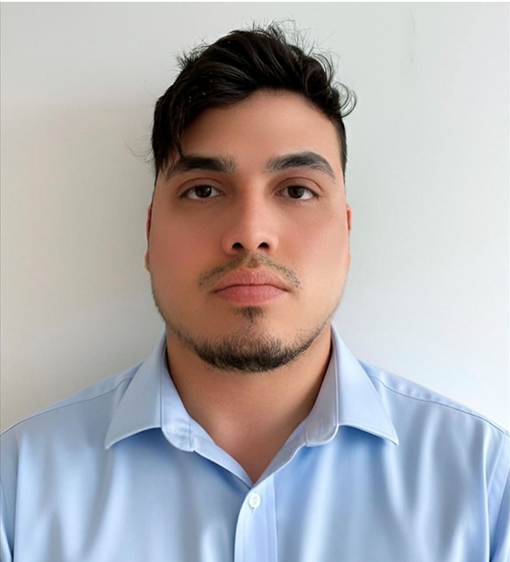








Kevin Alberto Carta Velasco
Ingeniero de Sistemas
Perfil
Soy un profesional comprometido con la innovación y optimización de procesos, con formación académica sólida y práctica en la implementación de proyectos, con una trayectoria de 9 años de experiencia en el área. Mi enfoque está en la innovación, la eficiencia operativa y el liderazgo técnico para el logro de objetivos empresariales.
Datos personales
Kevin Alberto Carta Velasco
kevincarta009@gmail.com
0424-3559975
Urb. San Jacinto, Maracay
20 de junio de 1994
Venezolano
Formación
INGENIERIA DE SISTEMAS 2010 - 2017
Universidad Nacional Experimental Politécnica de la Fuerza Armada (UNEFA), Maracay Venezuela.
BACHILLER EN CIENCIAS 2005 – 2010
U.E.N “Andrés Bello”
Experiencia
Competencias
Especialista de tecnología oct 2023 – feb 2026
Alimentos La Giralda, Maracay Venezuela
· Resolución de problemas críticos.
· Mantenimiento y configuración de infraestructura.
· Atención al usuario.
· Gestión de la red y seguridad.
· Documentación y mejora de procesos.
· Implementador de ERP Odoo.
Análisis, diseño y administración en bases de datos MySQL/ Sql Server
Experiencia en desarrollo e implementaciones de proyectos
Supervisor de proyecto nov 2019 – jul 2023
Stop Security Spa, Santiago de Chile
· Supervisor de proyectos en la región metropolitana norte.
· Responsable del manejo de personal y la asignación de tareas.
· Gestión de recepción y entrega de proyectos de seguridad electrónica en cadenas SMU (cctv y alarmas) a nivel regional.
UISP Broadband Wireless Admin, Ingeniería de telecomunicaciones
Implementador de ERP Odoo empresarial
Microsoft Dynamics GP
Implementador de proyecto abr 2018 – sep 2019
Seguridad Verdadera Comunicaciones y Alarmas Spa , Santiago de Chile
· Contratista en proyectos eléctricos, electrónicos y de comunicaciones de red, incluyendo cableado estructurado y fibra óptica, sistemas de seguridad.
· Asignación y distribución de proyectos por territorio, manejo de proveedores y equipo técnico implementando proyectos en terreno.
Microsoft Excel
Cableado estructurado
Circuito cerrado

Slide 2
Tendido de fibra óptica terrestre
Curador de datos - ventas ene 2018 – mar 2019
Tuenti, Guayaquil Ecuador
· Distribución de personal en territorio vs asignaciones de ventas.
· Curador de datos de ventas semanales para entrega de reportería gerencial (KPI) por territorio.
· Análisis y desarrollo de nuevas tácticas de venta.
Seguridad electrónica
Idiomas
Español
Especialista de tecnología y soporte técnico ene 2017 – dic 2017
Solintex C.A, Maracay Venezuela
· Configuración y mantenimiento de sistemas operativos y redes empresariales.
· Realización de instalaciones y mantenimiento preventivo/correctivo de hardware.
· Conservación de canales para la comunicación de datos y soporte presencial/remoto a usuarios
· Implementación de soluciones de seguridad informática para proteger la infraestructura de TI.
· Gestión de inventario y control de equipos tecnológicos y recursos de TI.
Ingeniero de implementación ago 2016 – dic 2016
CAVIM, Maracay Venezuela
· Estudio, diseño e implementación de una red estructurada de telecomunicaciones.
· Capacitación al equipo de trabajo en el uso de herramientas y equipos.
· Realización del primer tendido terrestre de cableado utp.
· Documentación detallada de los procedimientos realizados y apoyo en la preparación de reportes para seguimiento de proyectos.
· Preparación de tesis.
Habilidades técnicas
· Diseño de indicadores KPI.
· ChatGPT Prompt Engineering for Developers.
· CCNA1. EXPLORATION. V4.0. Aspectos Básicos de Networking.
· Administrador de bases de datos.
· Analista de datos.
· Computo avanzado.
· Instalaciones de fibra óptica y cableado utp en planta interna y externa
· Seguridad electrónica, infraestructura de red.
· Habilidades y competencias a través del coaching personal.
· Gestión de proyectos con metodologías agiles y enfoques lean.

